Slide 1
المشاركة العملية لقضايا اللاجئين والنازحين داخليا في عمل أمين المظالم
By Honorable Edouard NDUWIMANA,
Ombudsman of the Republic of Burundi,
Former Vice President of the National Assembly,
Former Minister of home affairs

Slide 2
محتوى العرض التقديمي
مقدمة: أمين المظالم، حامي الجمهور
مشكلة اللاجئين والمشردين داخليا في العالم:
الحالة على أرض الواقع: الأرقام
أسباب النزوح
أمين المظالم المعني باللاجئين والمشردين: حالة دراسة بوروندي

Slide 3
المقدمة
أمين المظالم المعني بحماية حقوق المواطنين
منذ عهده الرائد في القرن السابع، في الدول العربية، في وقت الخليفة الثاني للمسلمين ابن خطاب (634-644) تحت اسم "ديوان المظالم" أو "مكتب المظالم "
ولكن هناك إجماع على أن مؤسسة أمين المظالم أنشئت في السويد في عام 1809 عندما عين البرلمان السويدي أول أمين للمظالم "أمين مظالم جوستيتي" وهو ما يعني "الوسيط الخارجي المعين لتسوية نزاع" أو " من يعمل لصالح الآخرين"

Slide 4
التطور والتوسع والمصطلحات
التطور:
وفي غضون ذلك، أصبح أمين المظالم ممثل الشعب، الناطق باسمه، الذي يضمن الوساطة المؤسسية بين الجمهور والحكومة، حيث يسيطر على الإدارة خارج قنوات اللجوء (الإستجارة) العادية. وأمين المظالم هو الصلة بين الشعب والسلطة والقانون؛ فهو الوصي على الشرعية والحكم الرشيد والعدالة والأخلاق العامة.

Slide 5
التوسع
في شمال أوروبا، أولا في:
إنجلترا وفي البلدان الأنجلوسكسونية، ثم في
البلدان الأفريقية الناطقة بالفرنسية خلال التسعينيات.

Slide 6
المصطلحات
وهكذا، فإن مصطلح '' أمين المظالم '' يترجم عموما إلى الفرنسية باسم '' mediateur ''. وهو يختلف من بلد إلى آخر. في فرنسا، نحن نتحدث عن المدافع عن الحقوق، و " Ombudsman '' في معظم البلدان الناطقة بالفرنسية، و "Protecteur du citoyen" في كيبيك (كندا). وفي إسبانيا، نتكلم عن Defensor del Pueblo وفي بوروندي ورواندا، نتحدث عن " Ombudsman ". وتتحدث بلدان أخرى عن محامي الشعب، والمفوض الشعبي، ومستشار العدل، ومحامي الشكاوى، وما إلى ذلك.

Slide 7
الخلاصة
أمين المظالم الأفريقي ورابطة الوسطاء
وفي نهاية المطاف، تحافظ مؤسسات أمناء المظالم / أمناء المظالم على صلة فريدة بحماية وتعزيز حقوق الإنسان. في الواقع، فإن المادة 5 من دستور أمين المظالم الأفريقي ورابطة الوسطاء تنص على أنها تسعى، في جملة أمور، إلى تحقيق هدف "تعزيز الحكم الرشيد، بما في ذلك احترام حقوق الإنسان والشفافية والعدالة الإدارية".

Slide 8
2. أهمية حقوق الإنسان في عمل أمين المظالم: منظور الأمم المتحدة

Slide 9
وفي 18 كانون الأول / ديسمبر 2008، اعتمدت الجمعية العامة للأمم المتحدة القرار 63/169، الفقرة 3 بشأن دور أمين المظالم والمؤسسات الوطنية الأخرى لحقوق الإنسان في تعزيز حقوق الإنسان وحمايتها.

Slide 10
.
وفي ختام تلك الدورة، أكد الأمين العام للأمم المتحدة مجددا أن أمين المظالم والمؤسسات الوطنية الأخرى لحقوق الإنسان التي تفي بمبادئ باريس عنصر أساسي في أي نظام وطني قوي لتعزيز حقوق الإنسان وحمايتها

Slide 11
3. قضايا اللاجئين والمشردين في جميع أنحاء العالم
3.1. والأرقام (اللاجئون مقابل النازحين)
3.2. الأسباب
3.3. الخلاصة

Slide 12
اللاجئون والمشردون داخليا: الحالة على الأرض (المصدر: المفوضية السامية للأمم المتحدة لشؤون اللاجئين، نقلا عن Fattori Francesca, in Le Monde, 20 June 201720 حزيران / يونيو 2017)
ويقترب عدد النازحين في جميع أنحاء العالم من مجموع السكان الفرنسيين
وبمناسبة اليوم العالمي للاجئين، في 20 يونيو / حزيران 2017، أفاد المفوض السامي للأمم المتحدة لشؤون اللاجئين بأن أكثر من 65 مليون شخص في جميع أنحاء العالم قد نزحوا ضد إرادتهم في نهاية عام 2016، يقرب من السكان الفرنسيين (67.5 مليون شخص ).
ووفقا لمؤلف المقال، يبين هذا الرقم القياسي، للسنة الثالثة على التوالي، مدى الاقتتال في العالم، تحت ضغط الصراع وانتهاكات حقوق الإنسان.

Slide 13
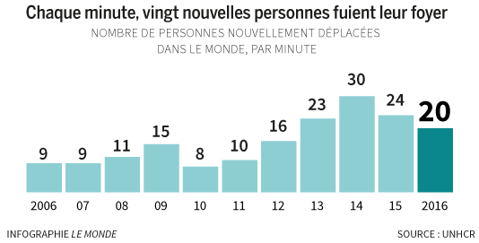
حجم الظاهرة ؟؟ كل دقيقة، ينزح عشرون شخص جدد من منازلهم. يظهر الرسم البياني عدد الحالات الجديدة في العالم في الدقيقة الواحدة

Slide 14
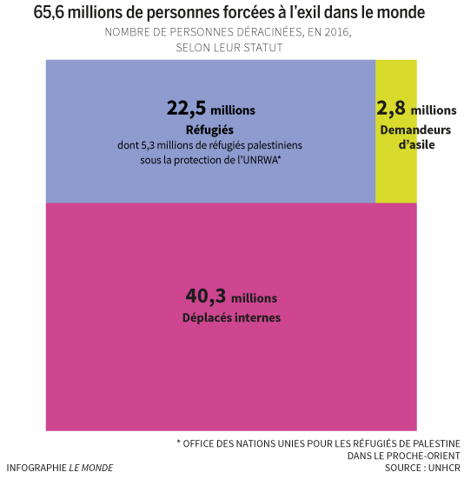
حالة الأشخاص الذين غادروا منازلهم في عام 2016. أجبر 65.6 مليون شخص على النزوح في العالم؟ عدد من اقتلعوا في عام 2016 وفقا لوضعهم

Slide 15
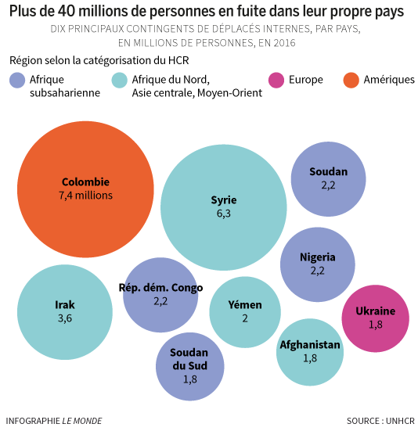
النازحون داخليا أكثر من 40 مليون نازح يعيشون في أوطانهم 10 main contegent of internally despsalced people per country in million. In 2016 Region accordigne to the UNHCR: Sub Sahara Africa, North Africa, Central Asia, Middle East, Europe America

Slide 16
اللاجئون (تعريف الأمم المتحدة)
وبالإضافة إلى المشردين داخليا، فر أكثر من 22.5 مليون لاجئ إلى الخارج؛ من بينهم 5.3 مليون لاجئ فلسطيني استقروا منذ عام 1948 في الدول المجاورة ويعتمدون على وكالة الأمم المتحدة لإغاثة وتشغيل اللاجئين الفلسطينيين في الشرق الأدنى (الأونروا)، بينما هم ينتظرون مسألة عودتهم إلى إسرائيل لإيجاد إجابة.

Slide 17
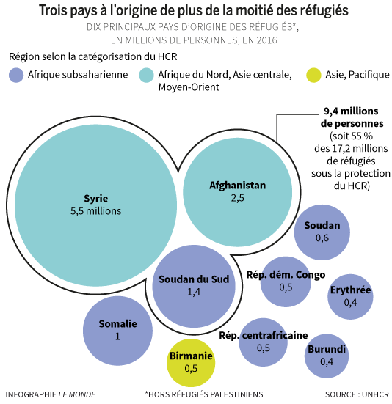
سوريا وأفغانستان والسودان: نصف اللاجئين

Slide 18
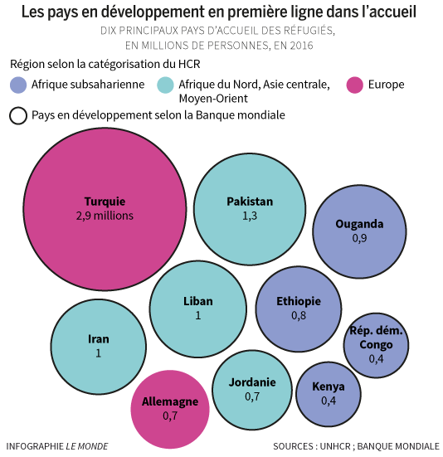
استقبال اللاجئين

Slide 19
استقبال اللاجئين
ويشير فتوري إلى أنه "خلافا للاعتقاد السائد، فإن البلدان الغربية لا تزال بعيدة عن استيعاب معظم اللاجئين، بل إن (اللاجئين) يلتمسون اللجوء في البلدان المجاورة، التي كثيرا ما تشترك مع موطنهم ،في الحدود، والوضع الأمني والإقتصادي الهش.

Slide 20
.
وهكذا، من الواضح أن البلدان القريبة من بلد المنشأ الرئيسي للاجئين هي البلدان المضيفة الرئيسية، مثل تركيا ولبنان، (حيث يمثلان) الوجهات الرئيسية للمنفيين السوريين وباكستان وإيران التي تستضيف في بعض الحالات ما يقرب من ثلاثة عقود، الفارين من الأفغان. ووفقا لمفوضية الأمم المتحدة لشؤون اللاجئين، تستضيف دولة نامية 84٪ من اللاجئين، ويشكل استضافة اللاجئين تحديا كبيرا لها.

Slide 21
.
ومن بين الأرقام الأخرى التي أشارت إليها المفوضية، فإن 2.8 مليون طالب لجوء ينتظرون فحص ملفهم. ركزت ألمانيا معظم الطلبات في عام 2016، أي أكثر من 700,000، متقدما بفارق كبير على الولايات المتحدة (ما يقرب من 262،000) وإيطاليا (ما يقرب من 123,000) أو فرنسا (78,000).

Slide 22
.
وفي عام 2016، ساعدت المفوضية حوالي 7 ملايين شخص (6.5 مليون نازح و 500.000 من المنفيين) في عودتهم إلى ديارهم أو بلدانهم الأصلية، ونقل 189,300 لاجئ إلى بلد ثالث، بما في ذلك الولايات المتحدة (أي كندا وأستراليا ونيوزيلندا وغيرها .؟)

Slide 23
3.2. أسباب هذه النزوح
ثلاثة مصادر:
1- ممثل الأمين العام المعني بالمشردين داخليا (ذكرذلك أوزدن)
2- ميليك أوزدن، مديرة برنامج حقوق الإنسان في مركز أوروبا – مركز العالم الثالث والممثل الدائم لدى الأمم المتحدة؛ ومؤلفة كتيب "الأشخاص المشردون داخليا: "حالة اللعب بشأن حقوق المشردين داخليا والمبادئ التوجيهية التي اعتمدتها الأمم المتحدة«
3- الاتحاد البرلماني الدولي ومفوضية الأمم المتحدة لشؤون اللاجئين (2013): "المشردون داخليا: المسؤولية والعمل". دليل للبرلمانيين رقم 20-

Slide 24
6 أسباب وفقا لممثل الأمين العام المعني بالمشردين داخليا
وحدد ممثل الأمين العام في دراسته الشاملة التي عرضت في الدورة التاسعة والأربعين للجنة حقوق الإنسان ستة أسباب للتهجير: (1) النزاعات المسلحة والاضطرابات الداخلية، (2) إعادة التوطين القسري، و (3) العنف بين المجتمعات المحلية، و (4) الكوارث الطبيعية، و (5) الكوارث البيئية، و (6) انتهاكات منهجية لحقوق الإنسان.

Slide 25
أسباب النزوح (تابع)
ميليك أوزدن أضافت ثلاثة أسباب أخريات:
نقل السكان (إستيطان المستوطنين في المنطقة التي عاش فيها السكان المطردون).
الإخلاء القسري؛
والعواقب الإيكولوجية والاجتماعية لبعض المشاريع الإنمائية الرئيسية، مثل بناء السدود أو خطوط أنابيب النفط، أو عمليات التعدين والاستخراج التي تسبب نزوح السكان على نطاق واسع (انظر الرسوم التوضيحية)

Slide 26
ووفقا للاتحاد البرلماني الدولي، ومفوضية الأمم المتحدة لشؤون اللاجئين،
النزاع المسلح، وفقا لتعريف القانون الإنساني الدولي، هذه هي الحالات التي يكون فيها السكان ضحايا أو يتعرضون للهجوم. ويشمل ذلك النزاعات المسلحة بين الدول والنزاعات المسلحة بين الدولة والجهات الفاعلة غير الحكومية أو النزاعات بين الجهات الفاعلة غير الحكومية؛
حالة من العنف المنتشر على نطاق واسع من حيث الكثافة أو المستوى الذي لا يصل إلى حالات النزاع المسلح على النحو المحدد في اتفاقيات جنيف لعام 1949 وبروتوكوليها الإضافيين؛
الكوارث الطبيعية أو البشرية المنشأ - الظواهر السريعة، وفي بعض الحالات، الكوارث البطيئة الظهور، مثل تلك الناجمة عن آثار تغير المناخ

Slide 27
وفقا للاتحاد البرلماني الدولي ومفوضية الأمم المتحدة لشؤون اللاجئين (تابع)
انتهاكات حقوق الإنسان التي تستهدف عمدا بعض السكان الذين قد يفرون من أجل سلامتهم ومأوىهم؛
أنشطة التنمية أو حماية البيئة - الأنشطة التي تنطوي على إنشاء البنية التحتية أو غيرها من المشاريع الكبيرة التي قد تتطلب تشريد السكان المحليين (بناء السدود في الهند وتركيا، استخراج النفط أو استخراج النفط في كولومبيا والسودان، وما إلى ذلك)

Slide 28
 | IPU & UNHCR | RSGNU to the displaced | Melik Özden = RSGNU + 3
1 | Armed conflict | Armed conflict | -
2 | Generalized violence | Forced relocation | -
3 | Natural or anthropogenic disasters | Violence between communities | -
4 | Violation of human rights | Natural disasters | -
5 | Development or environmental protection activities | Ecological disasters | -
6 |  | Systematic violation of human rights | -
(7) | - | - | Population transfer (resettlement of settlers in the area where hunted populations once lived)
(8) | - | - | Forced evictions
(9) | - | - | Ecological and social consequences of certain major development projects (dams, oil pipelines, research and mining or oil extraction, etc.)

Slide 29
دور أمين المظالم / ومؤسسات أمين المظالم: الوقاية أفضل من العلاج
مطالبة السلطات العامة بتحسين الحكم الرشيد (السياسي والإداري والأمني والاجتماعي والاقتصادي)
النظر في منظماتنا (AOMA, AOMF, IOI, ...) إنشاء آلية لمنع الصراع والوساطة

Slide 30
4- تجربة بوروندي: مؤسسة أمين المظالم المعني بمنع نشوب الصراعات وعودة اللاجئين والمشردين

Slide 31
.
.
ملخص العرض

Slide 32
4.1. سياق إنشاء المؤسسة
بعد أكثر من عقد من الحرب الأهلية في أعقاب اغتيال الرئيس الأول المنتخب ديمقراطيا (1993-2005).
عنوان مخصص لأمين المظالم بموجب دستور الجمهورية: العنوان التاسع.
أنشئت بموجب القانون رقم 1/03 المؤرخ 25 كانون الثاني / يناير 2010، المنقحة وأصبحت القانون رقم 1/04 المؤرخ 24 كانون الثاني / يناير 2013 بشأن تنظيم وعمل أمين المظالم

Slide 33
.
4.2. التنظيم والتشغيل

Slide 35
4.2. الإنجازات والنتائج
مهام الوساطة العادية بين المواطنين والإدارة؛ مراقبة أداء الإدارات والخدمات العامة؛
2015 (خلال الأزمة):
الاجتماعات بين قادة الأحزاب السياسية
اجتماع التبادل بين نقابات التعليم، والسلطات المنظمة، والإدارة التعليمية.
اجتماعات بين البطولات الشبابية التابعة للأحزاب السياسية؛
بطولة كرة القدم بين الشباب من الأحزاب السياسية

Slide 36
الإنجازات والنتائج (تابع 1)
2017: بعثات خاصة من التقارب والمصالحة حول القضايا العامة المتعلقة بالعلاقات مع القوى السياسية والاجتماعية (المادة 6 د من القانون الذي يحكم أمين المظالم)
جتماع أمين المظالم مع القادة السياسيين في المنفى، هلسنكي
اجتماع مع ميسر الحوار البوروندي، سعادة بنيامين ومكابا، وتنزانيا؛
استقبال اللاجئين العائدين إلى البلاد والزيارة المقررة لمخيمات اللاجئين

Slide 37
الإنجازات والنتائج (تابع 2)
تنظيم "مقهى سياسي" لقادة الأحزاب السياسية في كايانزا؛
التراجع السياسي لقادة الأحزاب السياسية + القادة الدينيين + منظمات المجتمع المدني والإعلام، كايانزا؛
اجتماع القادة السياسيين وحدهم (في مقر أمين المظالم)؛
عودة بعض اللاجئين السياسيين من الخارج إلى البلد؛
حشد التدعم والحصول على أرض لنقل ضحايا الانهيار الأرضي من تلة (نيروهونغوكا) في مقاطعة رومونج

Slide 38
4.3. القيود والتحديات ووجهات النظر
القيود:
مؤسسة صغيرة جدا: ولايته الثانية
عدم كفاية الموارد (المالية والبشرية والمادية)؛
التحديات ووجهات النظر:
تسجيل وتوثيق القدرات المؤسسية
تزويد المؤسسة بمركز للإنذار ومنع النزاعات

Slide 39
5- ملخص تنفيذي: دور أمين المظالم في حماية حقوق الإنسان
5.1 وأمين المظالم هو في جوهره مؤسسة تستمع إلى الشعب وتتوسط وتحمي حقوق الإنسان بصرف النظر عن وضعهم: اللاجئون أو المشردون أو غير النازحين.
5.2 وتتوقف واجبات وصلاحيات أمين المظالم على كل تشريع وطني، ومن ثم على مركزه القانوني والاجتماعي - السياسي.
5.3 من خلال مهمة مراقبة عمل الإدارة: دعامة لدولة الحق

Slide 40
التوليف العام. (بعد)
5.4 ومن خلال الاستماع والرقابة والإحالة الذاتية والبعثات الخاصة، يعد أمين المظالم آلية للإنذار ومنع نشوب الصراعات.
5.5 ثقة المواطن والثقة في مؤسسة أمين المظالم / وأمين المظالم

Slide 41
6- - الاستنتاج العام
وأمين المظالم هو في النهاية مساعد للحكومة: فهو يستطيع أن يساعده على الوفاء بالتزاماته بموجب القانون الدولي لحقوق الإنسان، ولا سيما بإسداء المشورة للحكومة بشأن تنفيذ التشريع. والممارسات والسياسات الوطنية بما يتماشى مع المعايير والمبادئ الدولية في مجال حقوق الإنسان بشكل عام، واللاجئين والنازحين داخليا على وجه الخصوص.
ولأداء مهامه، يحتاج أمين المظالم إلى موارد كبيرة

Slide 42
المصادر والمراجع
-
A.O.M.A., 2014. Constitution of A.O.M.A, for adoption at the 4th session of the AOMA General Assembly in Addis Ababa, Ethiopia, 6 November 2014., Internet document, PDF.
- United Nations. General Assembly, Sixty-fifth session Item 69 (b) of the provisional agenda * The role of the ombudsman, the ombudsman and other national human rights institutions in the promotion and protection of human rights the man.
- Republic of Burundi: Constitution of the Republic, March 25, 2005.
- The Cimade. Migrations: State of play 2017. 75013 Paris, 64, rue Clisson
- Christophe Daum and Isaiah Dougnon. "Internal migration to the African continent" in Africa on the move. Another look, p. 6-11
Melik Özden (2017) "Internally Displaced Persons: State of Play on the Rights of Internally Displaced Persons and the Guiding Principles Adopted by the United Nations" Internet document, pdf,
U.I.P. & UNHCR (2013). Internally displaced persons:
responsibility and action. Guide for the use of parliamentarians, internet document, pdf

Slide 43
موضوعات المناقشة (في مجموعات)
هل تعتقد أن مؤسساتنا لديها الوسائل الكافية للانخراط في مشكلة اللاجئين والمشردين؟ إذا كانت الإجابة بنعم، أي منها؟ إذا كان الجواب بالنفي، فما هو الخطأ؟ ماذا أفعل؟ كيفية المشاركة؟
هل الآليات الدولية أكثر فعالية من الآليات الداخلية؟ إذا كانت الإجابة بنعم، فقم بتوضيح الحالات الملموسة. إن لم يكن، ما يمنعهم؟ ما هو الطريق إلى الأمام؟

Slide 44
.
اشكركم على أنتباهكم

